Slide 1
VÔLEI
- Kauan Cruz Cursino, Projeto Individual de P.I

Slide 2





Minha história com o esporte
Primeiro Contato
Meu pilar
Paixão
2012
2018
2015
Venus
Começando a praticar
Primeiro Campeonato
Venus is hotter than Mercury
2017
2019
2020

Slide 3
Valores
01
03
02
04
Resiliência
Trabalho em equipe
O Vôlei me ensinou a nunca desistir de algo que eu quero, não importa quantas vezes falhe ou o quão incapaz sou no momento
Durante uma partida o time deve agir como uma orquestra, todos têm sua função e valor, agindo com sincronia
Ambição
Comunicação
Me descobri um ambiciosos desejando grandes coisas em um ambiente tão hostil
Um dos fundamentos desse esporte é a comunicação, as próximas ações devem estar sempre claras para todo o time

Slide 4

MAIOR DIFICULDADE
DESIGN
Minha maior dificuldade no processo deste projeto foi, com certeza, planejar o visual das páginas (css e html)

Slide 5
SUPERAÇÃO
Encarar Desafios
Design
Maior parte do tempo investido
Conquistando espaço em um ambiente hostil
01
02
03
04
Capacidades Técnicas
API
Pesquisas e competências
Ler códigos de terceiros

Slide 6
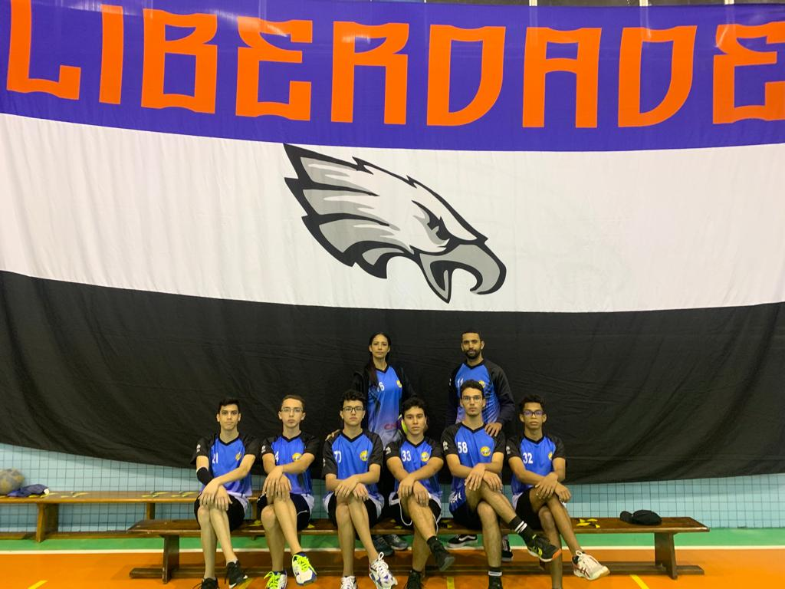
AGRADECIMENTOS
Meu antigo time de Ensino Médio

